Slide 1
Особливості організації освітнього процесу в початковій школі у 2021 – 2022 н.р.

Slide 3
Освітні тренди 2021 року

Slide 4
Індивідуальне (персоналізоване навчання)
Кожен учень має свої сильні та слабкі сторони. І саме персоналізоване навчання допоможе врахувати унікальні особливості дитини та сприятиме підвищенню її мотивації та активності. Учень зможе створити власну освітню траєкторію, вибрати навчальні цілі, працювати індивідуально чи в групі.
Зокрема, завдяки персоналізованому навчанню дитина навчиться самостійно керувати часом і темпом навчання, вибирати завдання, способи їхнього вирішення і перевірки. Це позитивно вплине на навчальні результати.

Slide 5
Змішане навчання.
Це дієвий спосіб підвищити мотивацію та, як наслідок, рівень досягнень. До того ж, він допомагає дотримуватися карантинних обмежень. Частина аудиторії знаходиться в класі, а частина присутня на уроці онлайн. Мінусом такого виду освіти є те, що вчителю дуже складно його організувати без інтерактивної дошки та спеціальних інтерактивних сервісів.

Slide 6
Мікронавчання
Це спосіб подачі навчального матеріалу у вигляді невеликих навчальних блоків. Кожен елемент має конкретний зміст, а на його вивчення відводиться мінімум часу.
Окрім того, мікронавчання дає вчителям свободу вибору, а також можливості для індивідуалізації методів та інтерактивних технік. Це можуть бути короткі вікторини, відео, міні ігри, інфографіки та анімація, бо це завжди допомагає без проблем запам'ятати будь-яку інформацію.

Slide 7
Проєктне навчання Проєктне навчання багато експертів вважають найефективнішим методом. Ця форма роботи сприятиме поповненню бази знань та формуванню вмінь працювати з інформацією та використовувати її на практиці. Адже під час якоїсь проєктної роботи учні не просто пасивно слухають, а співпрацюють, активізують критичне і творче мислення, покращують комунікативні навички.

Slide 8
Гейміфікація Це навчання через розваги та ігри, які дозволяють зробити навчання ефективнішим та цікавішим. Такий навчальний підхід вимагає або креативного підходу до створення матеріалу (картки, лепбуки….) або відповідної технічної бази (дитячий інтерактивний стіл або сенсорна панель чи планшет). Окрім технічних пристроїв, у розпорядженні вчителя має бути відповідне програмне забезпечення.

Slide 9
Імерсійна освіта Цей вид навчання базується на віртуальній та доповненій реальності.

Slide 10
STEM Допомагає вдало поєднувати теорію та практику, зв’язує шкільні знання з реальним життям та створює фундамент для професій майбутнього.

Slide 11
Цифровізація Сучасним дітям набагато зручніше знаходити, читати і зберігати навчальні матеріали в цифровому форматі. Електронні книги та підручники, навчальні посібники – все це неймовірно зручно, а ще вони завжди під рукою. До того ж, дослідження показали, що інтерактивні уроки дозволяють учням краще взаємодіяти з навчальним матеріалом, що позитивно впливає на ефективність навчання та досягнення учнів.

Slide 12
10 освітніх трендів і технологій у 2021 – 2022 н.р., які допоможуть вам зорієнтуватись… https://bogosvyatska.com/2020/09/23/10-%D0%BE%D1%81%D0%B2%D1%96%D1%82%D0%BD%D1%96%D1%85-%D1%82%D1%80%D0%B5%D0%BD%D0%B4%D1%96%D0%B2-%D1%96-%D1%82%D0%B5%D1%85%D0%BD%D0%BE%D0%BB%D0%BE%D0%B3%D1%96%D0%B9-%D1%83-2020-2021-%D0%BD-%D1%80/

Slide 15
15 універсальних правил успішних вчителів 1. Почніть із малого. Із малого починаються всі великі речі. Навчальний план. Взаємини з класом. Навчальне портфоліо. Не поспішайте: педагогічна діяльність – це не спринт, а марафон. 2. Прийміть той факт, що єдиного правильного шляху не існує. Останнім часом у педагогіці розглядають різні моделі навчання. Раніше було прийнято говорити про стратегії навчання. Взаємне навчання, евристичні бесіди, проблемне навчання – усі ці моделі залишаються актуальними й нині. Однак у сучасних умовах важливо не тільки те, які знання отримують учні, а й те, яким способом це відбувається. Самонавчання, проєктне навчання, ігрове навчання – ці моделі виходять на перший план. 3. Довіряйте людям, які вас оточують. Насамперед вашим учням. Але це також стосується і батьків, і колег. Довіра може не завжди себе виправдовувати. Однак якщо ви хочете контролювати навчальний процес, проявляйте довіру (в межах розумного, звичайно). Це створить позитивну атмосферу в класі. 4. У навчанні основне – інтерес. Якщо тема уроку не викликає інтересу в учнів – навчіть їх чогось іншого. Інтерес прийде до них поступово. Учителі, які контролюють, прагнуть того, щоб учні їм підкорялися. Хороші вчителі залучають. Великі вчителі дізнаються, що цікавить учнів, і використовують це в навчанні.

Slide 16
5. Експериментуйте. Навчати дітей – це ремесло. Знаходьте власні рецепти: змішуйте різні інгредієнти, шукайте відповідні пропорції. Так ви зможете створити свій унікальний підхід у навчанні. Експериментуйте. Так ви не тільки забезпечите відчуття новизни своїм учням, а й самі будете залишатися в курсі нових тенденцій. 6. Не зводьте планування навчального процесу до шаблонів. Починати планування навчального процесу з вибору технології навчання – це нормально. Так само, як і з розробки навчальної програми або планування окремих уроків. В ідеалі центральним елементом під час планування мають бути учні. Є десятки способів сформувати зміст уроків. Зважайте на індивідуальні особливості кожного класу. 7. Навчання – це процес, який постійно змінюється. Навчальний процес складається з елементів, які постійно змінюються, – технологій, навчальних планів, систем оцінювання і т. д. Із часом навіть цінності учнів стають іншими. Тому й ваш підхід до навчання теж має бути гнучким. 8. Будьте лаконічні. Пояснюйте менше, але краще. 9. Розумійте свій педагогічний метод. Зрозумійте різницю між заплутаним і складним, між диференціацією та індивідуальним навчанням, між проєктним навчанням і навчанням на основі проєктів, між складністю і строгістю, між освітнім стандартом і навчальним планом, між навчанням та дослідженням. 10. Навчіть учнів ставити правильні запитання. Щоб домогтися цього, показуйте учням хороший приклад, хваліть їх, заохочуйте гарними оцінками. Це дасть їм змогу зрозуміти, що таке правильні запитання.

Slide 17
11. Викликайте інтерес в учнів. Будьте непередбачувані. Кидайте виклик авторитетам. Спілкуйтеся з учнями в школі та за її межами. Починайте урок із чогось цікавого – цікавої історії, жарту тощо. 12. Справа не у вас. Не намагайтеся завжди бути в центрі уваги. Харизматичних учителів усі люблять, це правда. Але якщо ви постійно домінуєте в класі, це порушує баланс. 13. Любіть те, що викладаєте. Будьте в курсі всіх нововведень, які відбуваються у вашій сфері знань. У процесі викладання не забувайте про цікаві прийоми та методи подачі матеріалу. Викладання – це не тільки матеріал, але коли ви добре оволодієте ним, вам буде легше впоратися з усім іншим. 14. Будьте найбільшим фанатом своїх учнів. Деякі вчителі більше акцентовані на розвиток власних особистісних якостей. Однак підтримувати дітей – цей метод працює в усіх випадках. 15. Навчання має змінювати звичний спосіб життя. Отримані знання мають приводити учнів до особистих змін, а не просто до прогресу в навчанні. Кожен учень має змінитися, відповідно, метою викладання є соціальні зміни. Ми можемо побудувати сучасні школи, застосовувати новітні технології та запрошувати хороших учителів. Однак якщо після школи діти повертатимуться додому й бачитимуть навколо жорстокість, жадібність, байдужість до інших, до природи – ми побудуємо інституційну систему освіти. Якщо ж ми досягнемо того, що і в класі, і за межами школи відбуватимуться прекрасні речі, ми зрозуміємо, що рухаємося в правильному напрямку.

Slide 18
Головна мета в розбудові Нової української школи: Забезпечення кожній дитині рівного доступу до якісної повної загальної середньої освіти; Перетворення української освіти на інноваційне середовище, в якому учні набувають ключових компетентностей, необхідних кожній сучасній людині для успішної життєдіяльності; Спрямованість сучасних педагогічних технологій, інноваційних процесів розвитку освіти на особистість дитини, на розкриття її інтелектуальних, творчих здібностей, на задоволення інтересів і потреб у самовизначенні, на орієнтацію підростаючого покоління на здоровий спосіб життя.

Slide 19
Організація освітнього процесу регулюється:

Slide 22
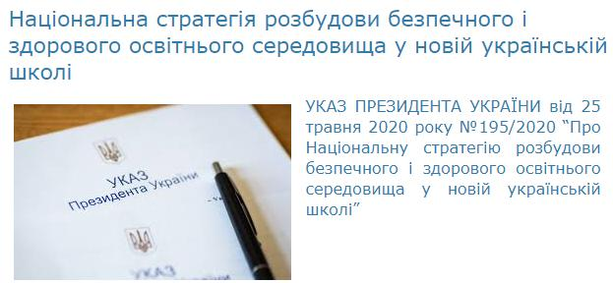

Slide 26
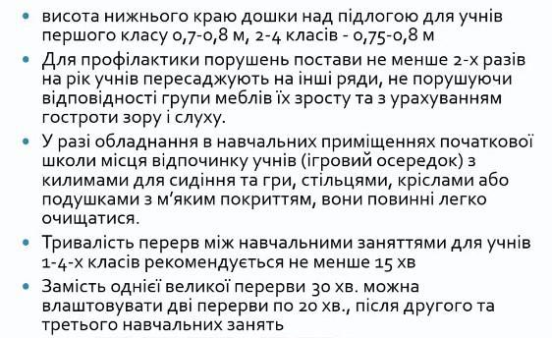

Slide 27
Міністерство освіти і науки затвердило нові методичні рекомендації щодо оцінювання учнів початкових класів.
Відповідний наказ «Про затвердження методичних рекомендацій щодо оцінювання результатів навчання учнів 1-4 класів закладів загальної середньої освіти» від 13.07.2021 № 813 опублікований на сайті МОН.

Slide 28
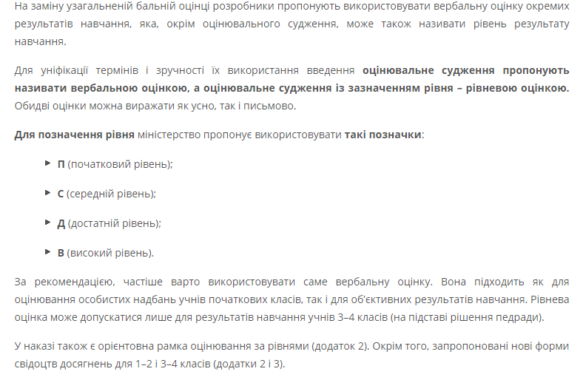

Slide 30
Лист Міністерства освіти і науки України від 07.04.2021 №1/9-188 щодо переліку освітніх програм майбутніх першокласників

Slide 31
Освітня з програма «Світ чекає крилатих» (науковий керівник Цимбалару А. Д.) Лист ДСЯО від 22.09.2020 № 01/01-23/1115;
Освітня програма початкової освіти за вальдорфською педагогікою (автори Косенко Д. Ю., Мезенцева О. І.) Лист ДСЯО від 11.09.2020 № 01/01-23/1044;
Освітня програма за педагогічною технологією «Росток» (науковий керівник Пушкарьова Т. О.) Лист ДСЯО від 11.09.2020 № 01/01-23/1045;
Освітня програма «Інтелект України» (науковий керівник Гавриш І. В.) Лист ДСЯО від 06.08.2020 № 01/01-23/929;
Освітня програма за системою розвивального навчання Д. Б. Ельконіна, В.В. Давидова та ін. (автори Старагіна І. П., Захарова Г. М. та ін.) Лист ДСЯО від 11.09.2020 № 01/01-23/1043.

